Slide 1
第一章 HTML5新增元素及属性

Slide 2
本课目标
学完本门课程后，你能够
使用HTML5进行网页布局
使用CSS3美化网页
使用CSS3制作酷炫动画

Slide 3
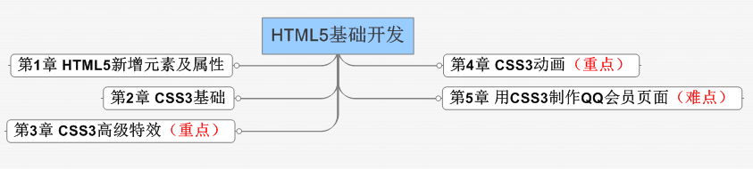
课程结构图

Slide 4


课程项目展示
QQ会员页面
Notes:
教学指导：
可打开案例给学生演示，注意重点演示动画及特效

Slide 5
学习方法
学生可以通过课本及讲师布置的预习作业提前预习
课前
在做练习时，尝试不同实现思路
写HTML+CSS代码时，要保证代码的规范度
课上
课后
完成讲师布置的作业进行检测和复习巩固

Slide 6
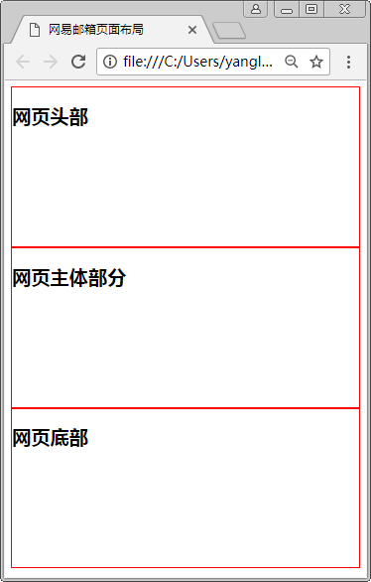
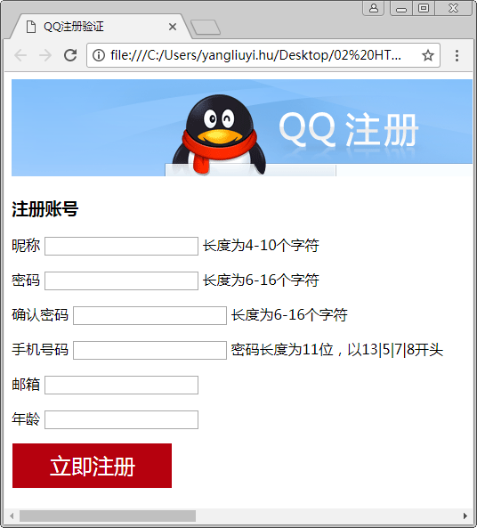
本章任务
搭建网易邮箱页面结构
制作QQ注册页面验证

Slide 7

本章目标
了解什么是HTML5及其应用场景
掌握HTML5新增的元素及属性
会使用CSS3高级选择器美化网页
掌握HTML5新增的表单元素及属性
Notes:
层次步骤
核心的步骤和重点知识要突出

Slide 8

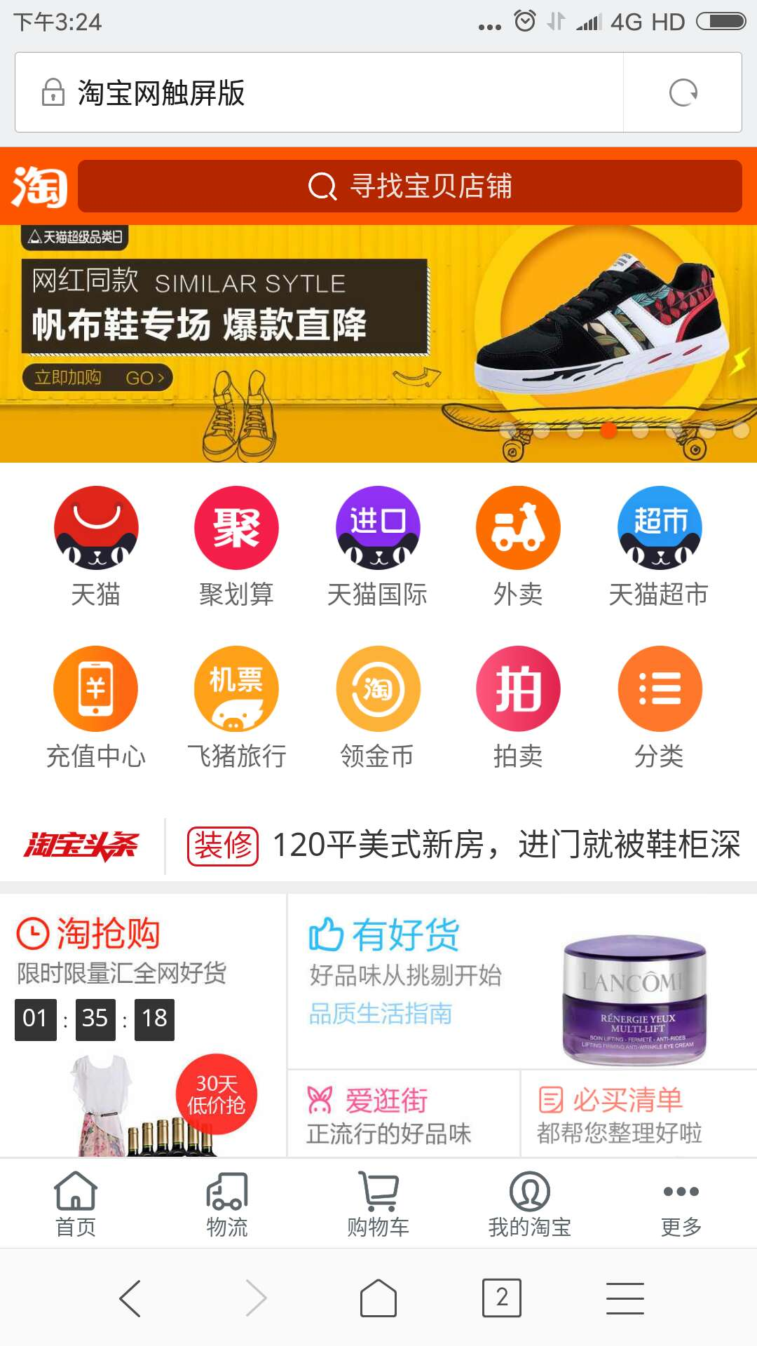
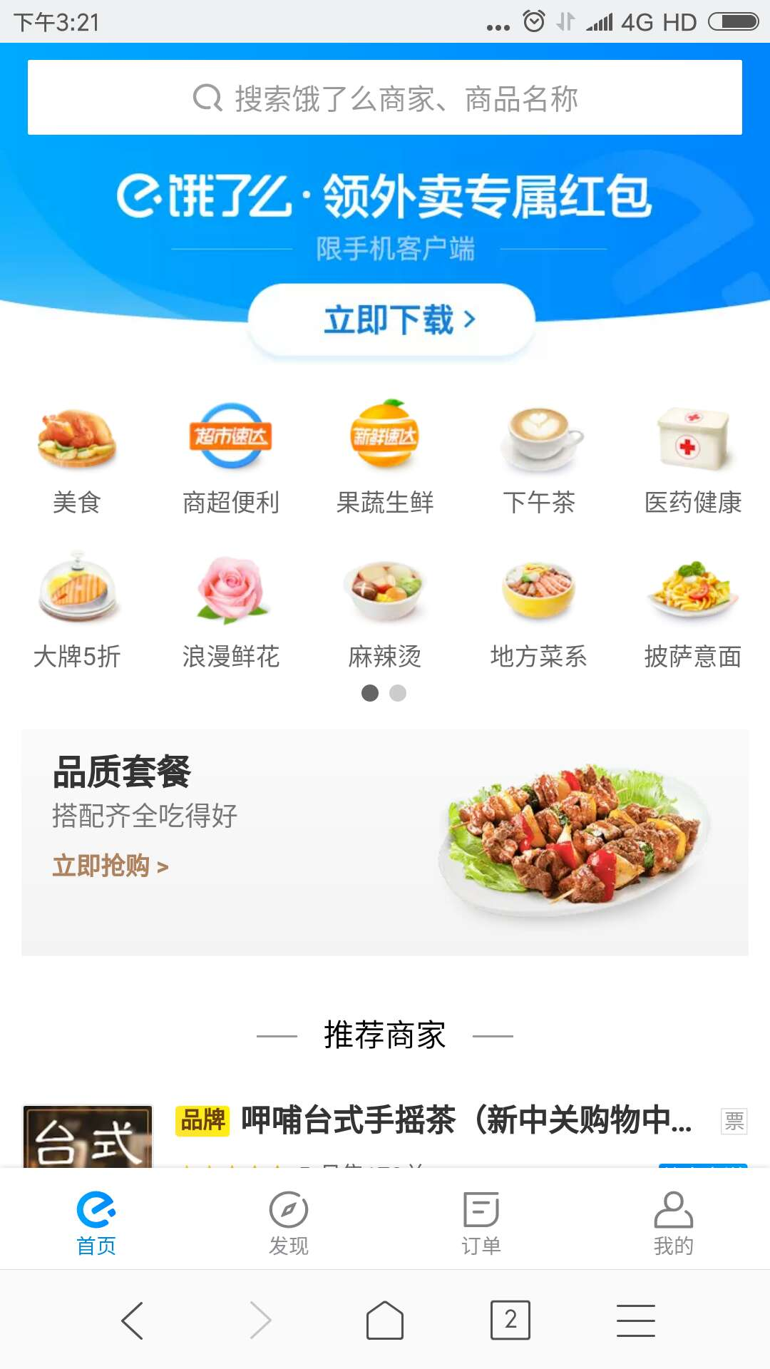

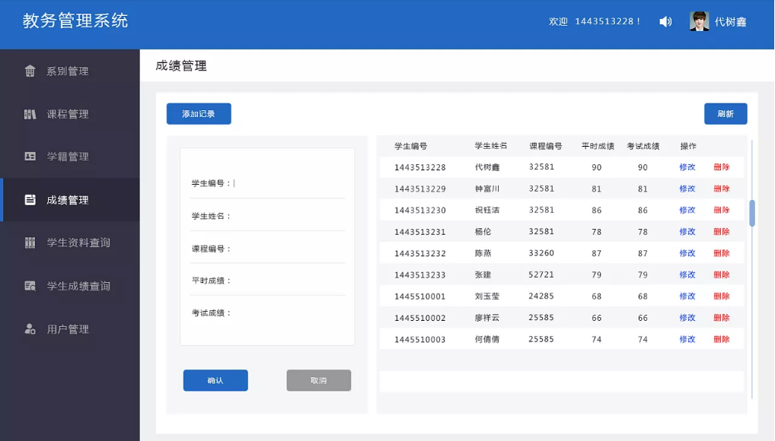


HTML5应用场景
酷炫网站制作
游戏开发
移动开发
应用开发
Notes:
教学指导：
分别讲解HTML5应用的各个场景，一遍讲解一遍演示图片即可

Slide 9
什么是HTML5
HTML5是用于取代HTML和XHTML的标准版本
新特性
新的语义化标签，比如 header、footer、nav
新的表单控件，比如 email、url、search
用于绘画的 canvas 元素
用于媒介回放的 video 和 audio 元素
Notes:
教学指导：
概念性知识了解即可，主要给学生讲解HTML5新特性

Slide 10
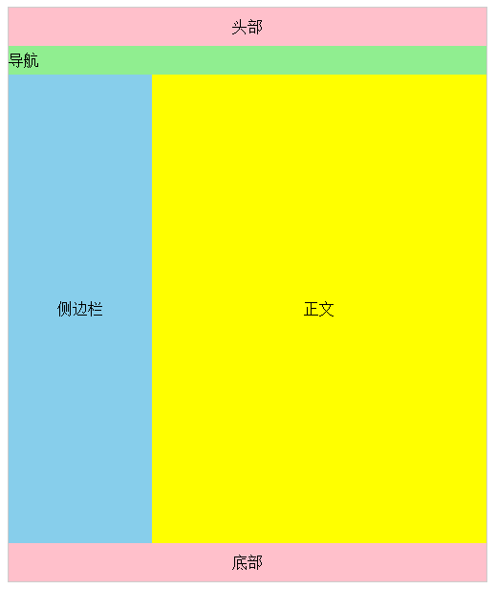
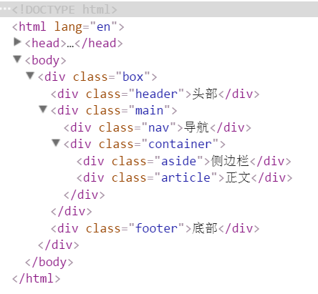

分析页面布局3-1
演示示例01：分析页面布局
Notes:
教学指导：
先让学生分析图一的页面，如何去布局？然后展示使用之前学的知识的布局方法（即图二）；
从这种布局可得出以下结论，过渡到下页

Slide 11
分析页面布局3-2
不利于网站对访客的易用性
不利于搜索引擎或者爬虫软件建立索引
不便于后期的代码维护

Slide 12

分析页面布局3-3
思考
通过上述结论，使用什么方式能够解决那些问题呢？
HTML5新增结构元素
HTML5新增网页元素

Slide 13

HTML5新增结构元素
示例
标签 | 说明
header | 页面或页面中某一个区块的页眉，通常是一些引导和导航信息
nav | 可以作为页面导航的链接组
section | 页面中的一个内容区块，通常由内容及其标题组成
article | 代表一个独立的、完整的相关内容块，可独立于页面其它内容使用
aside | 非正文的内容，与页面的主要内容是分开的，被删除而不会影响到网页的内容
footer | 页面或页面中某一个区块的脚注
<div class="box">
<header class="header">头部</header>
<main class="main">
<nav class="nav">导航</nav> <div class="container">
<aside>侧边栏</aside>
<article>正文</article>
</div>
</main>
<footer class="footer">底部</footer>
</div>
演示示例02：HTML5新增结构元素
Notes:
教学指导：
讲解各个标签的意思，代表什么作用以及每个标签的使用场景，然后使用新增的标签布局示例01案例

Slide 14
HTML5新增网页元素
示例
标签 | 说明
video | 定义视频，如电影片段或其他视频流
audio | 定义音频，如音乐或其他音频流
canvas | 定义图形
datalist | 定义可选数据的列表
time | 标签定义日期或时间
mark | 在视觉上向用户呈现那些需要突出的文字
<input list="citys"/>
<datalist id="citys">
<option value="北京">
<option value="上海">
<option value="深圳">
</datalist>
<p>我在<time datetime="2008-02-14">情人节</time>有个约会。</p>
<progress value="20" max="100"></progress>
演示示例03：HTML5新增网页元素
Notes:
教学指导：
标红的几个标签，告知学生为重点，后面会拿出单独的2-3次课专门讲解，本节课了解即可，后面重点学习
然后重点讲解后面三个标签的作用，

Slide 15
HTML5废除的元素
能用css替代的元素：big、center、font、strike等
不再使用frame框架
只有部分浏览器支持的元素：applet、bgsound、marquee等
其他被废除的元素：rb、dir、isindex、listing、nextid等
Notes:
教学指导：
这部分知识了解即可，不做重点讲解

Slide 16
HTML5新增全局属性
示例
属性 | 说明
contentEditable | 规定是否允许用户编辑内容
designMode | 规定整个页面是否可编辑
hidden | 规定对元素进行隐藏
spellcheck | 规定是否必须对元素进行拼写或语法检查
time | 标签定义日期或时间
tabindex | 规定元素的tab键迭制次序
<div class="container">
<!--contenteditable-->
<p contenteditable="true" class="green">这是一个可编辑的段落。</p>
<!--designMode-->
<p class="blue" id="edit" >我能变成可编辑的文本。</p>
<!--hidden-->
<p hidden="hidden">这个段落应该被隐藏。</p>
<!--spellcheck-->
<p contenteditable="true" spellcheck="true">这是可编辑的段落。请试着编辑文本。</p>
<!--tabindex-->
<a href="" tabindex="2">我是第二个</a>
<a href="" tabindex="1">我是第一个</a>
<a href="" tabindex="3">我是第三个</a>
</div>
演示示例04：HTML5新增全局属性
Notes:
教学指导：
讲解各个属性的意思，代表什么作用以及每个属性的使用场景，然后演示示例04
注意：
需要使用js控制属性designMode属性
* on:表示页面所有元素可编辑；
* off:表示页面所有元素不可编辑；
document.designMode="on";
document.designMode="off";

Slide 17
HTML5废除的属性
table部分属性：bgcolor、border、cellpadding、width等
html的version属性
a元素或者link元素的charset属性
br的clear属性、img的align属性
Notes:
教学指导：
这部分知识了解即可，不做重点讲解

Slide 18
CSS3高级选择器
示例
选择器 | 描述
first-of-type | p:first-of-type选择属性其父元素的首个<p>元素的每个<p>元素
last-of-type | p:last-of-type选择属性其父元素的最后<p>元素的每个<p>元素
only-of-type | p:only-of-type 选择属于其父元素唯一的 <p> 元素的每个 <p> 元素
first-child | p:first-child选择属性其父元素第一个子元素的每个<p>元素
last-child | p:last-child选择属性其父元素最后一个子元素的每个<p>元素
nth-child(n) | p:nth-child(n)选择属性其父元素的第n个子元素的每个<p>元素
:before | p:before在每个<p>元素的内容之前插入内容
:after | p:after在每个<p>元素的内容之后插入内容
li:first-of-type{
background: red;
}
li:last-of-type{
background: blue;
}
li:last-child{
background: green;
}
li:nth-child(3){
background: yellow
}
li:nth-child(3):after{
content: "1111";
}
演示示例05：CSS3高级选择器
Notes:
教学指导：
讲解各个选择器的意思，代表什么作用以及每个选择器的使用场景，然后演示示例05
注意：last-last以及first-child与first-of-type以及last-of-type的作用是一样的

Slide 19
优先级算法
优先级就近原则，同权重情况下样式定义最近者为准
载入样式以最后载入的定位为准
!important > id > class > tag
!important 比内联优先级高，但内联比 id 要高
演示示例06：优先级算法
Notes:
教学指导：
通过上面几句话，演示示例06

Slide 20

学生操作—搭建网易邮箱页面
练习
需求说明
使用HTML5新增的结构元素搭建网易邮箱页面结构
每块内容的高为200px，边框为颜色为红色的1像素的实线
完成时间：10分钟
Notes:
教学指导：
1、根据页面效果图讲解需求说明
2、学生制作页面，讲师巡回指导

Slide 21
共性问题集中讲解
常见问题及解决办法
代码规范问题
调试技巧
共性问题集中讲解
Notes:
教学指导：
xxxxxxx

Slide 22

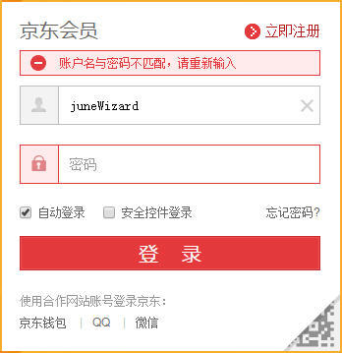
HTML5表单的应用场景
Notes:
层次步骤
核心的步骤和重点知识要突出

Slide 23
HTML5新增input类型
类型 | 说明
email | 电子邮件地址文本框，提交表单时会自动验证email的值
url | 网页的URL，提交表单时会自动验证url的值
color | 主要用于选取颜色
search | 用于搜索引擎（搜索框）
number | 只包含数值的字段，能够设定对所接受的数字的限定
range | 滑动条，特定值范围内的数值选择器
Date pickers | 拥有多个可供选取日期的新输入类型

Slide 24

HTML5新增input类型—email
邮箱
<p>邮箱:<input type="email" name="email"/></p>
<input type="submit" value="提交"></p>
注意
会自动验证Email地址格式是否正确
演示示例07：input类型
Notes:
教学指导：
1、讲解邮箱的语法及功能，说明type值为email即为邮箱。
2、演示示例，边演示边讲解，演示邮箱的使用方法。
3、演示邮箱自动验证格式。

Slide 25
HTML5新增input类型—url
网址
<p>请输入你的网址:<input type="url" name="userUrl"/></p>
<p><input type="submit" value="提交"></p>
注意
会自动验证URL地址格式是否正确
演示示例07：input类型
Notes:
教学指导：
1、讲解网址的语法及功能，说明type值为url即为网址。
2、演示示例，边演示边讲解，演示网址的使用方法。
3、演示网址自动验证格式。

Slide 26
HTML5新增input类型—color&search
颜色
搜索
<p><input type="color"> <input type="submit" value="提交"></p>
<p><input type="search"> <input type="submit" value="提交"></p>
演示示例07：input类型
Notes:
教学指导：
1、讲解网址的语法及功能，说明type值为url即为网址。
2、演示示例，边演示边讲解，演示网址的使用方法。
3、演示网址自动验证格式。

Slide 27
HTML5新增input类型—number
<input type="number" name= "num" min="3" max="20" step="3" value="3"/>
属性 | 值 | 说明
max | number | 规定允许的最大值
min | number | 规定允许的最小值
step | number | 规定合法的数字间隔
value | number | 规定的默认值
演示示例07：input类型

Slide 28
HTML5新增input类型—range
<input type="range" name= "point" min="2" max="15" step="1" value="3"/>
属性 | 值 | 说明
max | number | 规定允许的最大值
min | number | 规定允许的最小值
step | number | 规定合法的数字间隔
value | number | 规定的默认值
演示示例07：input类型

Slide 29
HTML5新增input类型—Date pickers
示例
类型 | 说明
date | 选择日、月、年
month | 选择月、年
week | 选择周和年
time | 选择时间（小时和分钟）
datetime | 选择时间、日、月、年（UTC时间）
datetime-local | 选择时间、日、月、年（本地时间）
<p><input type="date"> <input type="submit" value="提交"></p>
<p><input type="month"> <input type="submit" value="提交"></p>
<p><input type="week"> <input type="submit" value="提交"></p
<p><input type="time"> <input type="submit" value="提交"></p>
<p><input type="datetime"> <input type="submit" value="提交"></p>
<p><input type="datetime-local"> <input type="submit" value="提交"></p>
演示示例07：input类型

Slide 30

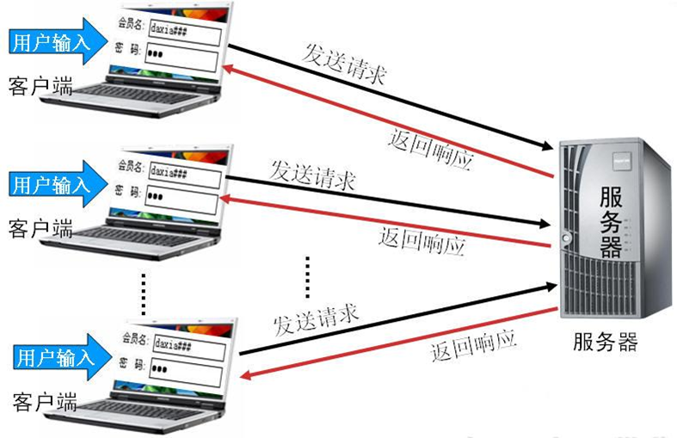
表单的初级验证
问题
为什么要进行表单验证？
表单验证的好处
减轻服务器的压力
保证数据的可行性和安全性
Notes:
教学指导：
1、如果用户填写的表单内容不进行验证就发给服务器，那么服务器发现填写的不合法，或是没有填写，就会返回响应给用户，用户重新填写再提交，如此多次持续直到用户输入正确。它们之间的通信是通过网络进行的，如果网络很差，那么注册一个账号就得花很长时间，对用户来说是非常烦的，对服务器来说也增加了其工作压力。
要是有恶意的用户向服务器发送病毒或是有害于服务器安全的程序就更危险了。
表单验证的好处：
（1）减轻服务器的压力。
（2）保证数据的可行性和安全性。
在客户端就对表单进行验证是非常有必要的

Slide 31
表单初级验证的方法
placeholder
required
pattern
Notes:
教学指导：
1、讲师可以告知学生这三个属性是html5中很实用的属性，后面javaScript课程中还会详细的讲解。现在大家就大概认识者三种属性即可。

Slide 32

placeholder
input类型的文本框提供一种提示，可以描述文本框期待用户输入的内容，提示语默认显示，当文本框中输入内容时提示语消失
适合于input标签：text、search、url、email和password等类型
语法
<input type="search" name="sousuo" placeholder="请输入要搜索的关键字"/>
演示示例08：placeholder
Notes:
教学指导：
1、

Slide 33
required
规定文本框填写内容不能为空，否则不允许用户提交表单
适合于input标签：text、search、url、email、password、number、checkbox、radio、file等类型
语法
<input type="text" name="username" required/>
演示示例09：required
Notes:
教学指导：
1、

Slide 34
pattern
用户输入的内容必须符合正则表达式所指的规则，否则就不能提交表单
语法
<input type="text" name="tel" required pattern="^1[358]\d{9}" />
演示示例10：pattern
Notes:
教学指导：
1、（javaScript课程会详解）

Slide 35
学生操作—制作QQ注册页面验证
练习
需求说明
能够实现鼠标单击文本时，与文本对应的表单元素自动获得焦点
所有的表单元素不能为空
必须符合验证规则才能提交
昵称：pattern="[-\w\u4E00-\u9FA5]{4,10}"
密码：pattern="[\dA-Za-z]{6,16}"
手机号码：pattern="1[3578]\d{9}"
年龄：pattern="\d|[1-9]\d|1[0-2]\d"
完成时间：20分钟
Notes:
教学指导：
1、根据页面效果图讲解需求说明
2、学生制作页面，讲师巡回指导

Slide 36
共性问题集中讲解
常见问题及解决办法
代码规范问题
调试技巧
共性问题集中讲解
Notes:
教学指导：
xxxxxxx

Slide 37
总结
header
nav
section
article
aside
footer
datalist
time
mark
元素
属性
新增元素及属性
新增input类型
表单验证方法
contentEditable
designMode
hidden
spellcheck
time
tabindex
HTML5新增元素及属性
email
url
color
search
number
range
Date pickers
placeholder
required
pattern

Slide 38
作业
课后作业
讲师备课时根据班级情况在此添加内容，应区分必做、选做内容，以满足不同层次学生的需求
预习作业
讲师备课时根据班级情况在此添加预习内容
Notes:
教学指导：

